Slide 1
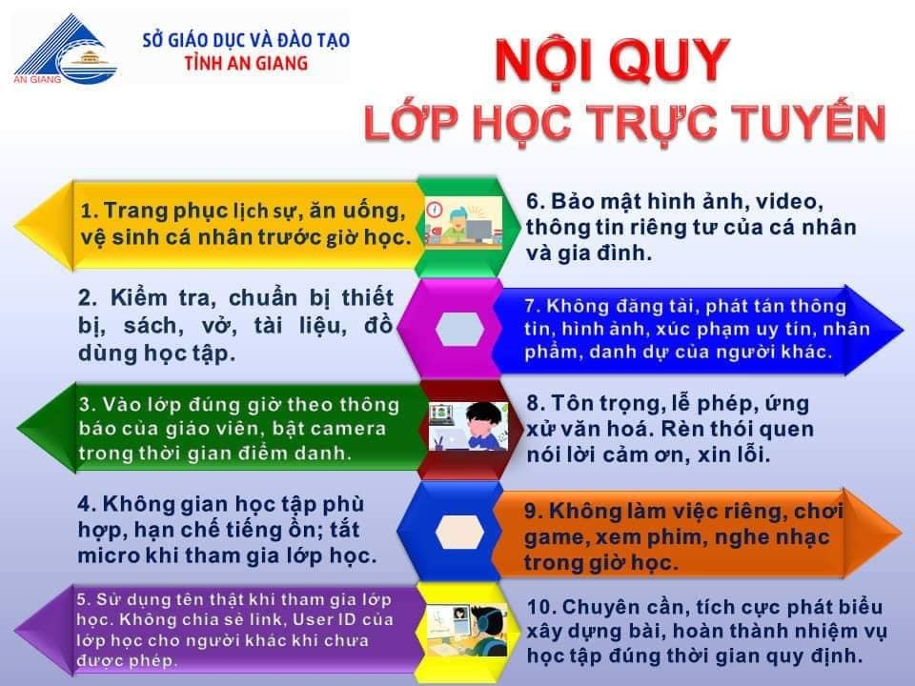

Slide 2

BIẾN ĐỔI KHÍ HẬU VÀ
ỨNG PHÓ VỚI BIỂN ĐỔI KHÍ HẬU
BÀI 14

Slide 3
Em có biết Trái Đất đã từng trải qua những thời kì băng hà rét lạnh với những thời kì ấm lên không? Chẳng hạn như: cách đây khoảng 200.000 năm, Trái Đất lạnh đi; cách đây 130.000 năm Trái Đất lại ấm lên; nhưng rồi cách đây khoảng 80.000 năm thì Trái Đất lại lạnh đi. Còn hiện nay, Trái Đất của chúng ta đang nóng lên hay lạnh đi? Chúng ta sẽ “ứng phó” với điều đó như thế nào? Đó là nội dung của bài học hôm nay.

Slide 4
Bài 14: BIẾN ĐỔI KHÍ HẬU VÀ
ỨNG PHÓ VỚI BIỂN ĐỔI KHÍ HẬU
I. BIẾN ĐỔI KHÍ HẬU

Slide 5
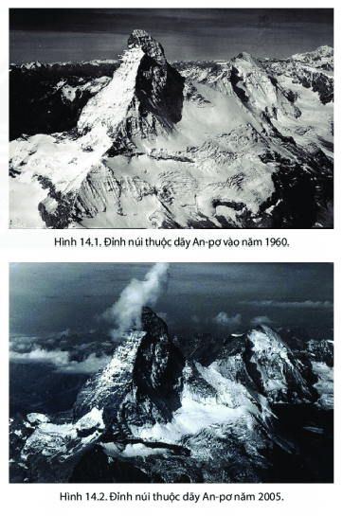

Quan sát hình 14.1 hình 14.2 và đọc thông tin trong bài, em hãy: Cho biết sự hác nhau giữa hình 14.1 và hình 14.2. Giải thích?
Sự khác nhau ở hai hình là tới năm 2005 xuất hiện hiện tượng băng tuyết tan chảy.

Slide 6
Nguyên nhân chính làm biến đổi khí hậu Trái Đất là do sự gia tăng các hoạt động tạo ra các chất thải khí nhà kính (ô nhiễm môi trường)…, các hoạt động khai thác quá mức các bể hấp thụ và bể chứa khí nhà kính như sinh khối, rừng, các hệ sinh thái biển, ven bờ và đất liền khác.

Slide 7
Vậy biến đổi khí hậu là gì?

Slide 8


I. BIẾN ĐỔI KHÍ HẬU

- Biến đổi khí hậu: là sự thay đổi trạng thái khí hậu so với trung bình nhiều năm.

Slide 9
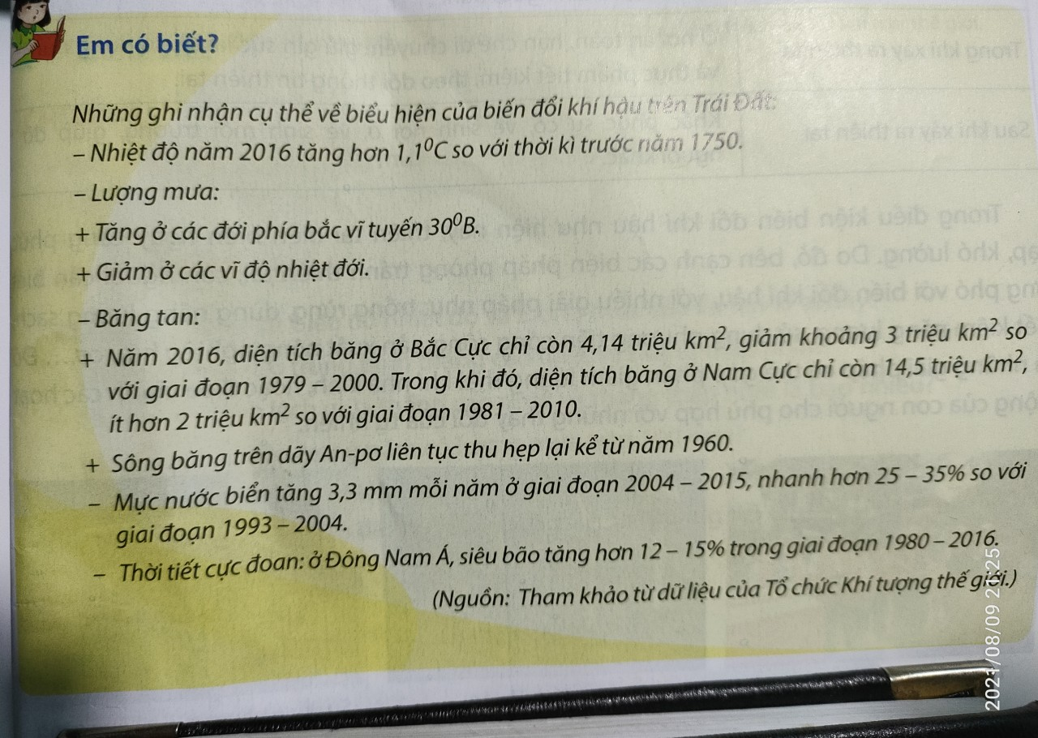
Dựa vào mục em có biết trang 168 SGK, em hãy điền vào bảng sau:

Slide 10
Dựa vào mục em có biết trang 168 SGK, em hãy điền vào bảng sau:
YẾU TỐ | BIỂU HIỆN BIẾN ĐỔI KHÍ HẬU TRÊN THẾ GIỚI | BIỂU HIỆN BIẾN ĐỔI KHÍ HẬU Ở VIỆT NAM
Nhiệt độ không khí
Lượng mưa
Băng trên núi
Băng ở cực
Nước biển dâng
Thời tiết cực đoan
Ảnh hưởng các loài
Tác động tích cực

Slide 11
Biểu hiện của biến đổi khí hậu thể hiện qua các hiện tượng nào?

Slide 12
I. BIẾN ĐỔI KHÍ HẬU
- Biến đổi khí hậu:là sự thay đổi trạng thái khí hậu so với trung bình nhiều năm.
- Biểu hiện:
+ Sự nóng lên của Trái Đất,biến động trong chế độ mưa, lượng mưa
+ Băng tan --> Nước biển dâng
+ Gia tăng các hiện tượng thời tiết cực đoan: bão, lũ lụt, hạn hán…


Slide 13
Nguyên nhân nào làm biến đổi khí hậu toàn cầu?

Slide 14
I. BIẾN ĐỔI KHÍ HẬU
- Biến đổi khí hậu:là sự thay đổi trạng thái khí hậu so với trung bình nhiều năm.
- Biểu hiện:
+ Sự nóng lên của Trái Đất,biến động trong chế độ mưa, lượng mưa
+ Băng tan --> Nước biển dâng
+ Gia tăng các hiện tượng thời tiết cực đoan: bão, lũ lụt, hạn hán…

- Nguyên nhân:
+ Chặt phá rừng, đốt rừng
+ Khí thải công nghiệp, phương tiện giao thông...
+ Sử dụng nhiên liệu hóa thạch...

Slide 15
Bài 14: BIẾN ĐỔI KHÍ HẬU VÀ
ỨNG PHÓ VỚI BIỂN ĐỔI KHÍ HẬU
I. BIẾN ĐỔI KHÍ HẬU
II. PHÒNG TRÁNH THIÊN TAI VÀ ỨNG PHÓ VỚI BIẾN ĐỔI KHÍ HẬU

Slide 16
Dựa vào thông tin SGK, em hãy cho biết khái niệm thiên tai là gì? Kể tên một số loại thiên tai mà em biết.

Slide 17
Bài 14: BIẾN ĐỔI KHÍ HẬU VÀ
ỨNG PHÓ VỚI BIỂN ĐỔI KHÍ HẬU
I. BIẾN ĐỔI KHÍ HẬU
II. PHÒNG TRÁNH THIÊN TAI VÀ ỨNG PHÓ VỚI BIẾN ĐỔI KHÍ HẬU

Thiên tai là những thảm họa bất ngờ do thiên nhiên gây ra cho con người. Trên Trái Đất có nhiều loại thiên tai như: bão, lốc xoáy, lũ lụt, hạn hán, mưa đá…

Slide 18
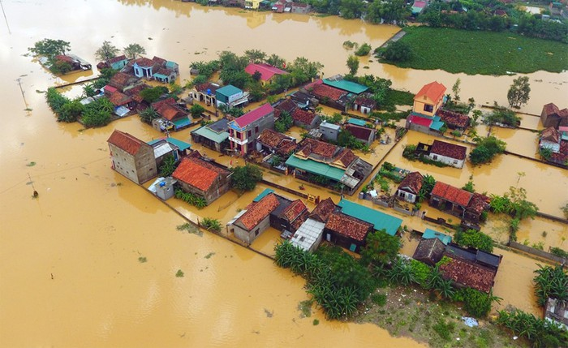
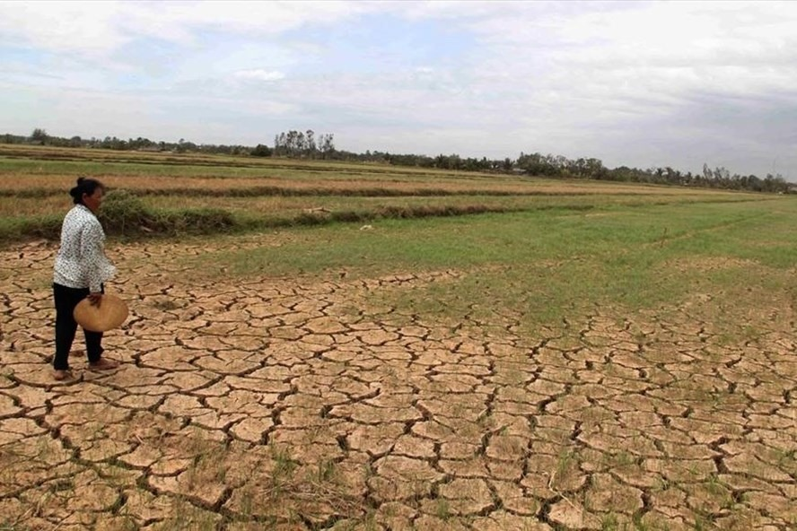
BÀI 14

Slide 19
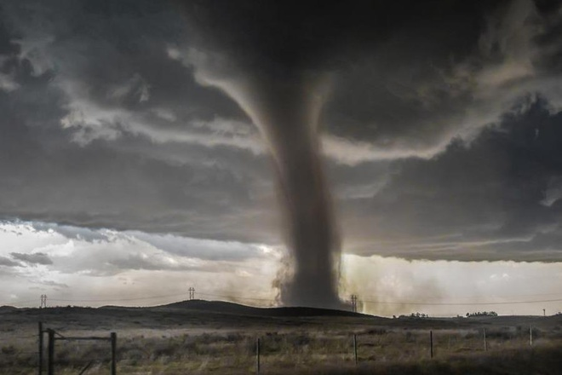
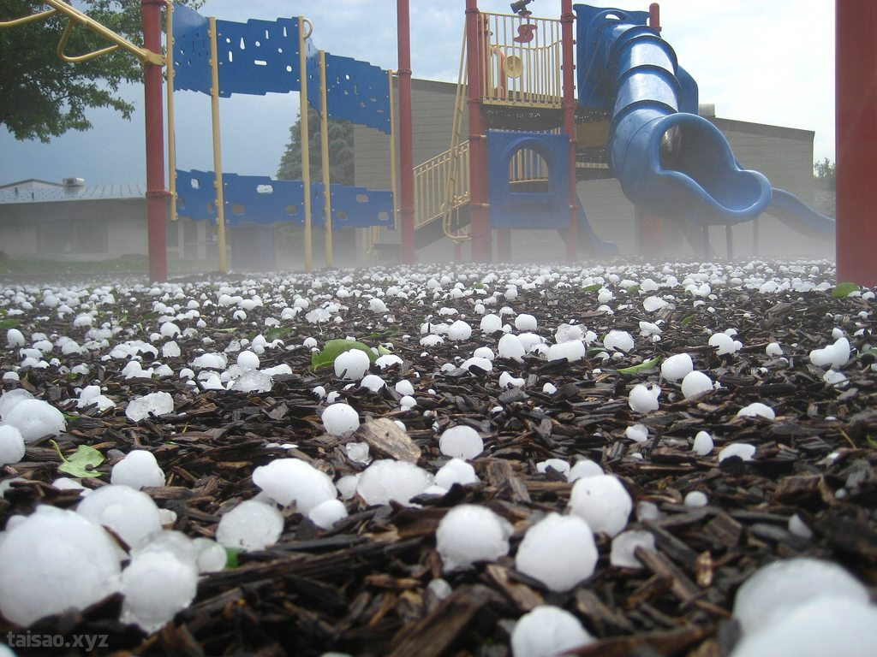

Slide 20
Dựa vào thông tin SGK, em hãy cho các biện pháp phòng chống thiên tai. Bản thân em có thể thực hiện được biện pháp phòng chống thiên tai nào?

Slide 21

Các giai đoạn và biện pháp phòng tránh thiên tai
Trước khi xảy ra
thiên tai
Dự báo thời tiết, dự trữ lương thực, trồng và bảo vệ rừng, xây dựng hồ chứa, sơ tán người dân
Trong khi
xảy ra
thiên tai
Ở nơi an toàn, hạn chế di chuyển, giữ gìn sức khỏe. Sử dụng nước và thực phẩm tiết kiệm, theo dõi thông tin thiên tai
Khắc phục sự cố, vệ sinh nơi ở, vệ sinh môi trường,phòng chống dịch bệnh,giúp đỡ người khác…
Sau khi
xảy ra
thiên tai
Notes:
Thiên tai là gì? Vì sao phải phòng tránh thiên tai và ứng phó với biến đổi khí hậu
Thiên tai thường gây ra nhiều thiệt hại về người và tài sản, làm ảnh hưởng đến hoạt động kinh tế xã hội…Trong điều kiện
Biến đổi khí hậu như hiện nay, thiên tai thường diễn biến phức tạp, khó lường…

Slide 22

II. Phòng chống thiên tai và ứng phó với biến đổi khí hậu

Slide 23
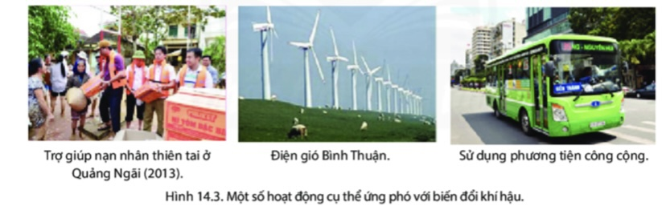
Giải thích tại sao các hoạt động trong hình 14.3 sẽ giúp chúng ta ứng phó với biến đổi khí hậu?

Slide 24
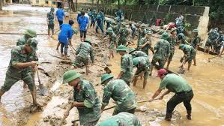
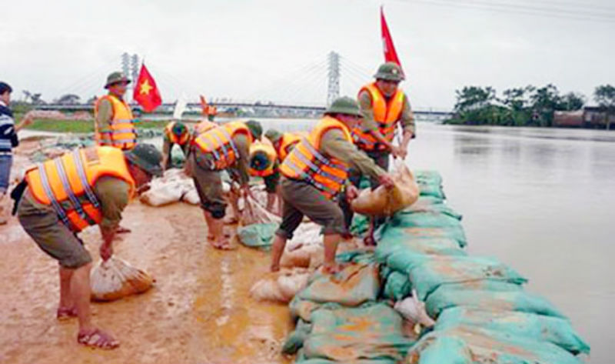

Slide 25
Là học sinh em có trách nhiệm và hành động gì trong việc phòng chống thiên tai và ứng phó với biến đổi khí hậu?

Slide 26
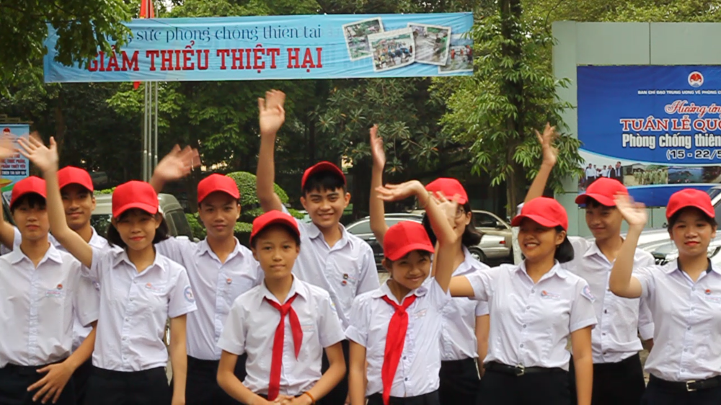
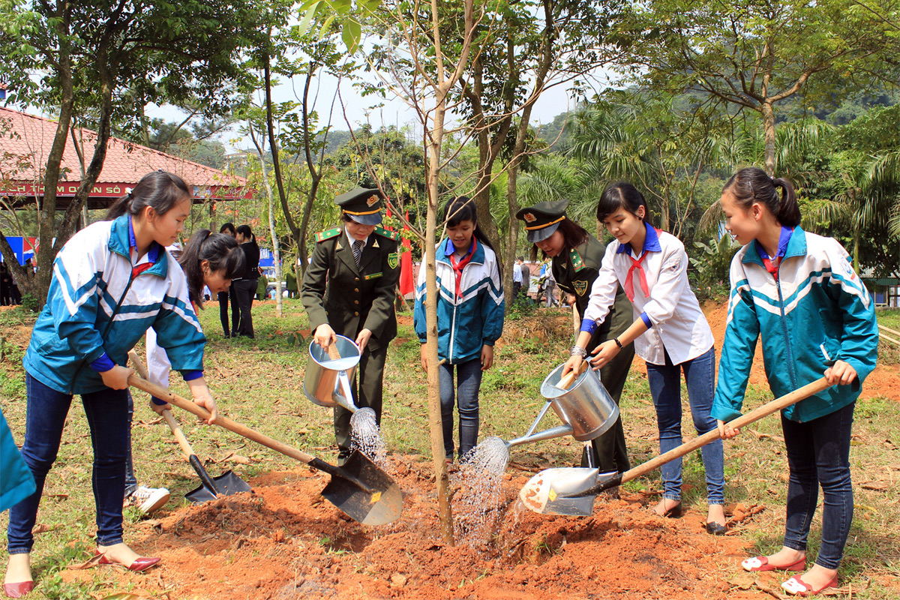
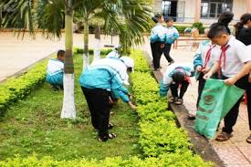
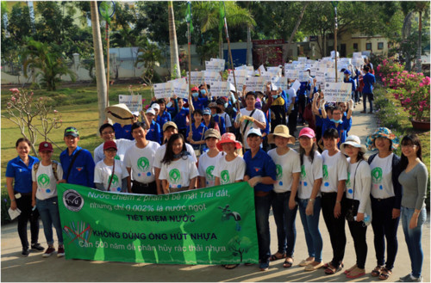

Slide 27
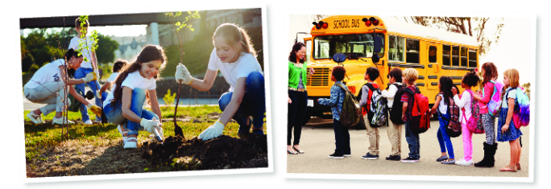
Một số biện pháp để giảm nhẹ biến đổi khí hậu?
Hình 4. Một số cách để giảm nhẹ biến đổi khí hậu
Notes:
Trong điều kiện biến đổi khí hậu như hiện nay, thiên tai thường diễn biến phức tạp, khó lường…Do đó bên cạnh các biện pháp phòng tránh thiên tai, con người cần biết ứng phó với BĐKH

Slide 28

1
Lập sơ đồ các biểu hiện
Của biến đổi khí hậu
Dặn dò
2
Địa phương nơi em ở thường xảy ra loại thiên tai nào? Bản thân em có thể làm gì để phòng tránh thiên tai ấy?
3
Chuẩn bị bài 15: Thực hành: Phân tích biểu đồ nhiệt độ, lượng mưa
Notes:
Hoàn thành bài nào GV linh động viết vào nhé

Slide 29


